Slide 1
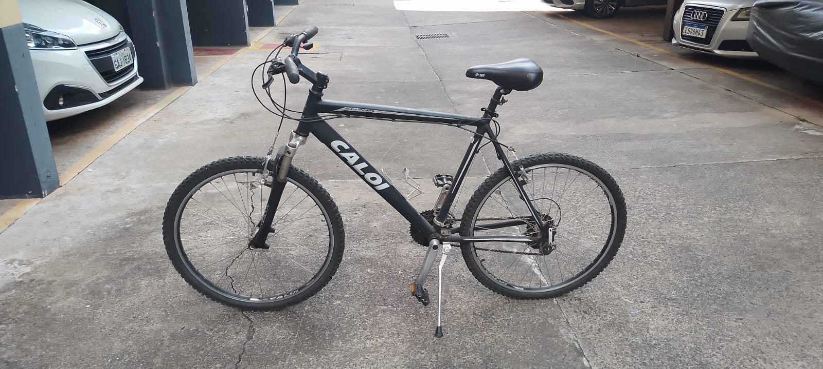

Como participar da rifa
da Bicicleta Seminova
Sementinha • Dia das Crianças
60 números • R$ 10,00 cada
Pagamento por Pix ou outra forma combinada com o Suporte.
Veja o passo a passo e participe com segurança.
Sementinha • Impacto no Controle • Automação Extrema

Slide 2
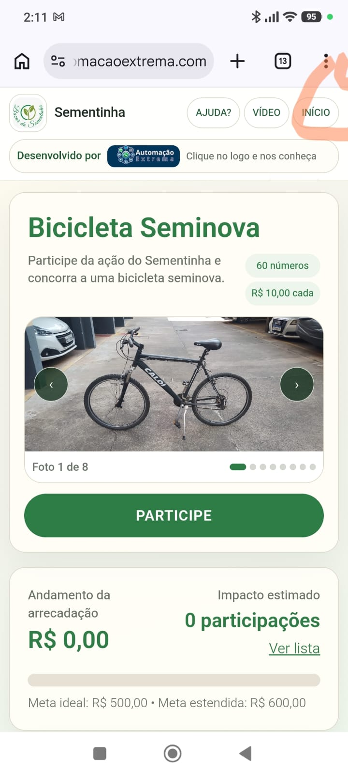
1. Acesse a campanha
Tela real do sistema
Abra o link da rifa no celular. No cabeçalho você encontra AJUDA? para falar com o Suporte e INÍCIO para rever as orientações.
Abra a página da campanha
Veja a foto da bicicleta
Toque em PARTICIPE quando quiser começar
Sementinha • Impacto no Controle • Automação Extrema

Slide 3
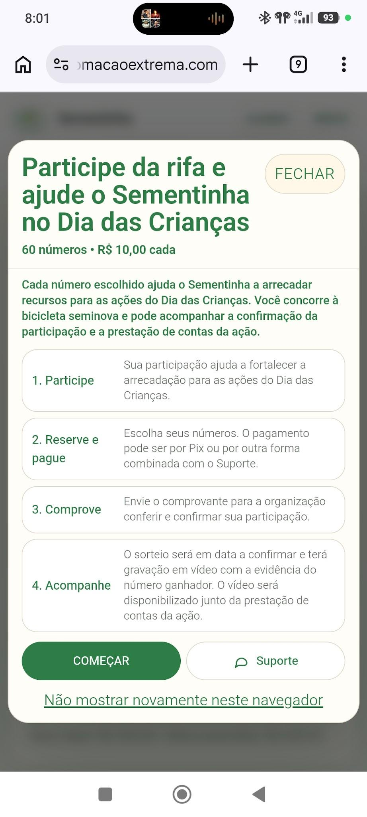
2. Entenda a ação
Tela real do sistema
O popup explica o objetivo: ajudar o Sementinha a arrecadar recursos para as ações do Dia das Crianças.
Leia as orientações iniciais
Veja que o sorteio terá vídeo e prestação de contas
Toque em COMEÇAR
Sementinha • Impacto no Controle • Automação Extrema

Slide 4
3. Leia as regras
No celular
A ETAPA1 apresenta as regras principais antes de escolher os números.
ETAPA1
Regras da ação
CONTINUAR
Confira o valor de cada número
Tire dúvida pelo WhatsApp se precisar
Toque em CONTINUAR
Sementinha • Impacto no Controle • Automação Extrema

Slide 5
4. Escolha seus números
No celular
Na ETAPA2, branco é disponível, amarelo é reservado/selecionado e verde é aprovado.
ETAPA2
01 02 03 04
Total R$ 20,00
Toque nos números desejados
Confira o total da participação
Use Ver lista para acompanhar participantes
Sementinha • Impacto no Controle • Automação Extrema

Slide 6
5. Informe seus dados
No celular
Na ETAPA3, preencha nome, celular com DDD e e-mail opcional.
ETAPA3
Nome
Celular
Reservar
Marque o consentimento
Revise seus dados
Reserve os números
Sementinha • Impacto no Controle • Automação Extrema

Slide 7
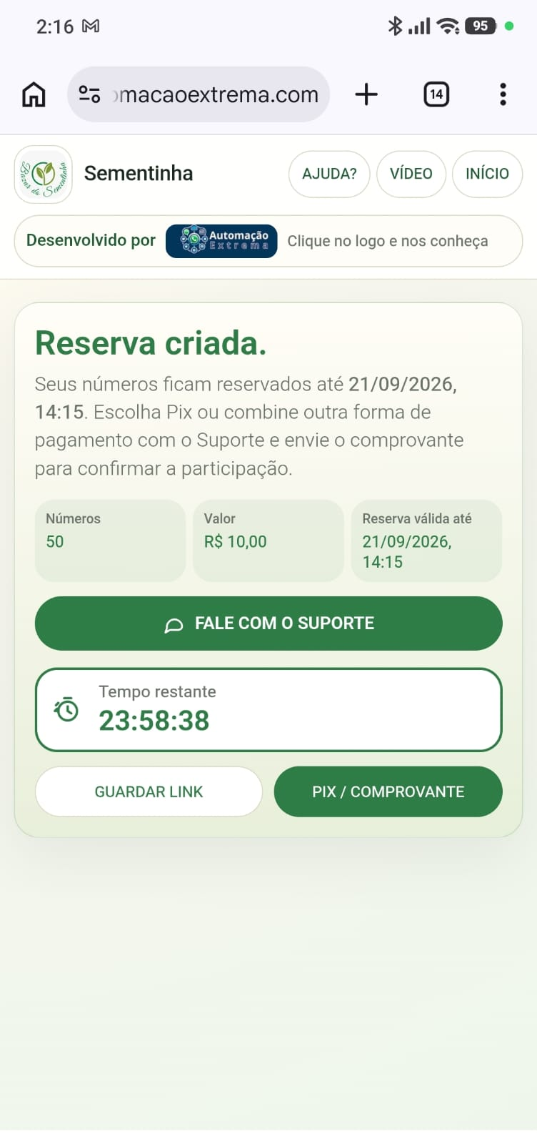
6. Escolha como pagar
Tela real do sistema
Você pode pagar por Pix ou combinar outra forma de pagamento com o Suporte.
Copie o Pix ou use o QR Code
Se já fez o Pix, vá direto para ENVIAR COMPROVANTE
Ou fale com o Suporte e guarde o link da reserva
Sementinha • Impacto no Controle • Automação Extrema

Slide 8
7. Envie o comprovante
No celular
Depois do pagamento, envie um comprovante legível pela própria página. Se o Pix já foi feito, use o atalho de envio direto.
Enviar comprovante
Acompanhar
A organização confere o comprovante
Os números são confirmados após aprovação
Você pode acompanhar pelo link
Sementinha • Impacto no Controle • Automação Extrema

Slide 9
8. Acompanhe a confirmação
No celular
Use a página de acompanhamento para conferir o status da participação.
Acompanhamento
Status
Números
Status aguardando conferência
Status pagamento aprovado
Números confirmados na lista
Sementinha • Impacto no Controle • Automação Extrema

Slide 10
Precisa de ajuda?
No celular
Em quase todas as telas existe AJUDA? ou TIRAR DÚVIDA para falar com o Suporte.
AJUDA?
Suporte
WhatsApp
A tecnologia não precisa ser uma barreira
O Suporte ajuda com pagamento e comprovante
Participe com tranquilidade
Sementinha • Impacto no Controle • Automação Extrema

